Slide 1
Esclarecimento de conceitos INVENTÁRIO FLORESTAL
Inventário Florestal
2022-2023

Slide 2
Tipos de parcelas

Slide 3
Tipos de parcelas, as suas áreas e váriáveis por ha
Parcela raio fixo
Parcela nº fixo de árvores
Parcela concêntricas
Parcela Bitterlich
Raio / Área da parcela (A) calculados em gabinete depois de medida no campo a distância da ultima árvore ao centro e da seguinte (se nº fixo=6, medir dist. da 6 e 7)
Método abdica do conhecimento do raio / Área da parcela
Raio / Área da parcela (A) pre-definidos em gabinete
Raios / Áreas das parcelas (A_{i}) pre-definidos em gabinete
G = k*n

Slide 4
Caracterizazão da composição e estrutura de um povoamento

Slide 5
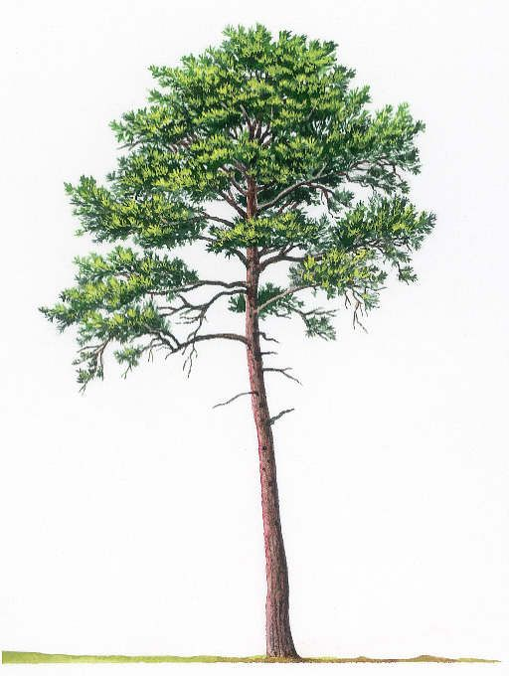
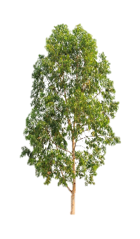
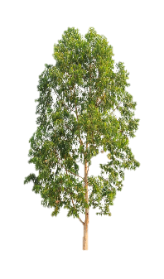
Povoamento puro
Povoamento em que uma dada espécie arbórea representa mais de 75% do coberto arbóreo
Os povoamentos puros podem ter outras espécies arbóreas presentes, as quais são designadas por árvores dispersa
Povoamento irregular
Povoamento florestal que apresenta uma estrutura etária heterogénea. Usualmente as árvores do
povoamento não podem ser separadas em diferentes andares de vegetação
Povoamento regular (equiénio)
Povoamento com uma estrutura etária homogénea, em que as árvores existentes formam um só andar
de vegetação

Slide 6
Medições, cálculos e estimativas

Slide 7
Volume total de uma parcela (de raio fixo) por ha:
Medição de alturas nas árvores modelo (sem medição das dominantes)
Medição de alturas nas árvores dominantes (podendo ou não ter medição das modelos)
enumeração completa de alturas
Situação A
Situação B
Situação C
d_arv - medidos no terreno
h_arv - medidos no terreno
v_arv ( estimado com EVT )= f (d_arv, h_arv)
V_pov = Σ v_arv * fexp_area
d_arv - medidos no terreno
h_arv - h_arv das modelos e h_arv estimada com hipsom. Local:
h est= f (d_arv)
v_arv ( estimado com EVT) = f (d_arv, h_arv ou h_est)
V_pov = Σ v_arv * fexp_area
d_arv - medidos no terreno
h_arv – h_arv das dominantes e h_arv estimada com hipsom. Geral:
h_est= f (d_arv, hdom, etc)
v_arv ( estimado com EVT )= f (d_arv, h_arv ou h_est)
V_pov = Σ v_arv * fexp_area
Enumeração completa de diâmetros
Situação D
Situação E
n_arv – nº de arv por classe de d
d_arvmed – valor central do [ d ]
h_arvmed – média das alturas das arv modelo em cada classe de d
v_arvmed ( estimado com EVT) = f (d_arvmed, h_arvmed)
v_classe_d = (v_arvmed * n_arv)
V_pov = Σ v_classe_d * fexp_area
n_arv – nº de arv por classe de d
d_arvmed – valor central do int de d
h_arv dom – h_arv estimada com hipsom. geral = f (d_arvmed, hdom, etc)
v_arvmed ( estimado com EVT) = f (d_arvmed, h_arvmed)
v_classe_d = (v_arvmed * n_arv)
V_pov = Σ v_classe_d * fexp_area
Distribuiçãode diâmetros

Slide 8
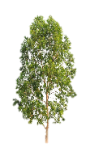

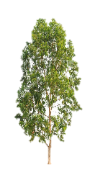
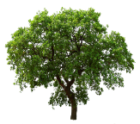
Situação A
medidas
calculadas
estimadas
calculadas
estimadas
hi
di
Var. árv.:
dom
mod
d
h
c
g
v
vu
vu di
vu di
vu di
d_{hi}
v_{catA}
v_{catB}
v_{catC}
v_{bic}
w_{i}
Árvores por espécie
Agregação:
Parcela
N_par
(count)
espécie
G_par
(sum)
espécie
V_par
(sum)
espécie
Vu_par
(sum)
espécie
v_{catA}
(sum)
espécie
v_{catB}
(sum)
espécie
v_{catC}
(sum)
espécie
v_{bic}
(sum)
espécie
Wi
(sum)
espécie
x fexp_area:
Povoamento (ha)
N_ha
total
ddom
(avg)
espécie
hdom (avg)
espécie
G_ha
espécie
total
S
espécie
total
V_ha
espécie
total
Vu_ha
espécie
total
V_{catA_ha}
espécie
total
V_{catB_ha}
espécie
total
V_{catC_ha}
espécie
total
V_{bic_ha}
espécie
total
Wi_{_ha}
espécie
total
dg
espécie
total

Slide 9
Situação C
medidas
calculadas
estimadas
calculadas
estimadas
hi
di
Var. árv.:
dom
mod
d
h’
c
g
hest
h
v
vu
vu di
vu di
vu di
d_{hi}
v_{catA}
v_{catB}
v_{catC}
v_{bic}
w_{i}
Árvores por espécie
Agregação:
Parcela
N_par
(count)
espécie
G_par
(sum)
espécie
V_par
(sum)
espécie
Vu_par
(sum)
espécie
v_{catA}
(sum)
espécie
v_{catB}
(sum)
espécie
v_{catC}
(sum)
espécie
v_{bic}
(sum)
espécie
Wi
(sum)
espécie
x fexp_area:
Povoamento (ha)
N_ha
total
ddom
(avg)
espécie
hdom (avg)
espécie
G_ha
espécie
total
S
espécie
total
V_ha
espécie
total
Vu_ha
espécie
total
V_{catA_ha}
espécie
total
V_{catB_ha}
espécie
total
V_{catC_ha}
espécie
total
V_{bic_ha}
espécie
total
Wi_{_ha}
espécie
total
dg
espécie
total

Slide 10
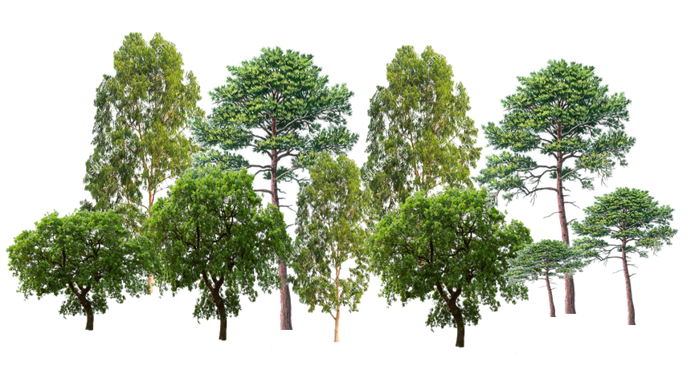
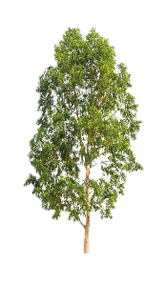
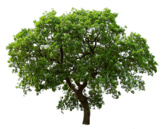
hdom_Ec, N_Ec, G_Ec, V_Ec, W_Ec
hdom_Pb, N_Pb, G_Pb, V_Pb, W_Pb
N = Σ (N_Pb, N_Ec, N_Sb)
G = Σ (G_Pb, G_Ec, G_Sb)
V = Σ (V_Pb, V_Ec, V_Sb)
W = Σ (W_Pb, W_Ec, W_Sb)
hdom_Pb
hdom_Sb, N_Sb, G_Sb, V_Sb, W_Sb
Povoamento misto
Povoamento em que estão presentes 2 ou + espécies de árvores florestais, nenhuma delas ocupando mais do que 75% do coberto total
Ausência de cod_dom numa especie impede o calc. da hdom
Todas as espécies presentes na parcela têm árvores codificadas como dominantes (exº Pb)?
Não
Sim
E o dg? E o S? e a hdom ?
Por espécie;
não se multiplica pelo fexp;
não se soma!!
Hipsométrica global Pb
Hipsométrica local Pb
N
hdomPb
hdom
Pb
hdomPb

Slide 11
Situação D
Equações de volume da árvore:
Árvore média por espécie
n_{arv} classe x
Distribuem-se as árvores modelo pelas classes e calcula-se a media da classe. A altura resultante representa a altura da árvore media da classe
n_{arv} classe x
G p classe de d = g arv média classe x np classe
V p classe de d = v arv média classe x np classe
x fexp_area:
Parcela
Povoamento (ha)
G p total = G p Ec + G p Pb
V p total = V p Ec + V p Pb

Slide 12
Situação E
Equação de volume da árvore:
Árvore média por espécie
n_{arv} classe x
Equação hipsométrica:
n_{arv} classe x
Aplot = 1000 m²
N = [ Σ np_Pb + Σ np Ec ] * fexp_area = 24* 10
hdom_Pb = (média das alturas das 10 Pbs
hdom_Ec = (média das alturas das 3 Ecs
G p classe de d = g arv média classe x np classe
V p classe de d = v arv média classe x np classe
x fexp_area:
Parcela
Povoamento (ha)
G p total = G p Ec + G p Pb
V p total = V p Ec + V p Pb

Slide 13
Árvores modelo

Slide 14

Volume por ha – árvores modelo de volume
  $$dg=\sqrt{\frac{4 G}{π N}}100$$
Método de Draudt
  Consideram-se as árvores do povoamento repartidas por k classes de diâmetro
A aplicação, na prática, do método de Draudt torna-se bastante complicada, pois incluiria:
  Medição do diâmetro em todas as árvores da parcela
  Agrupamento das árvores medidas em classes de diâmetro
  Cálculo do diâmetro quadrático médio das árvores em cada classe de diâmetro
  Localização, no campo, das árvores modelo em cada classe de diâmetro, próximas do respetivo diâmetro quadrático médio
  Medição das árvores modelo

Slide 15
Volume por ha – métodos de árvores modelo
Método de Draudt modificado
  Baseia na hipótese de que, desde que a amplitude das classes seja suficientemente pequena, qualquer árvore da classe pode ser selecionada como árvore modelo
  De acordo com esta regra é possível realizar a seleção das árvores modelo em simultâneo com a medição, selecionando-se para modelo, em cada classe de diâmetro, a 1ª, a 6ª, a 11ª, etc, árvores medidas
É este o método mais utilizado na medição de parcelas de inventário

Slide 16
Lotação e densidade

Slide 17
Lotação e densidade
Índice de espaçamento/
Fator de Wilson
Percentagem de coberto (Sb)
$$Fw=\frac{100}{hdom\sqrt{N}}$$
  $$Cc=\frac{\sum_{i=1}^{n}{{ca}_{i}}}{A} 100$$
Área calculada com os raios da copa medidos
Coeficiente de espaçamento
Média de todos os r das árvores da parcela
r_{N}
Somatório das áreas das copas de todas as árvores da parcela
Fator de competição de copas (Pb)
r_{N}
$$Cspac=\frac{100}{\overline{cw}\sqrt{N}}$$
r_{O}
r_{E}
r_{O}
r_{E}
  $$FCC=\frac{\sum_{i=1}^{n}{{ca}_{i}}}{A} 100$$
r_{S}
r_{S}
Área calculada com os raios da copa estimados
(0.335229 + 0.171785 d)
Índice de densidade do povoamento
Onde:
- dg (diâmetro quadrático médio; m² ha⁻¹)
- hdom (altura dominante; m)
- N (nº árvores vivas ; ha⁻¹)
D (diâmetro à altura do peito, cm)
A (área da parcela, m2
$$SDI=N {\left(\frac{dg}{25}\right)}^{1.6}$$

Slide 18
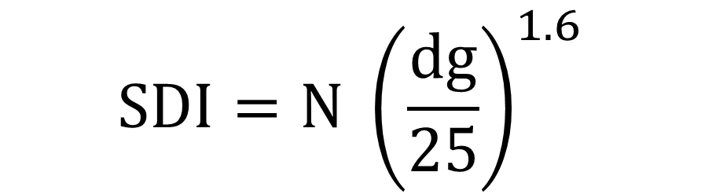
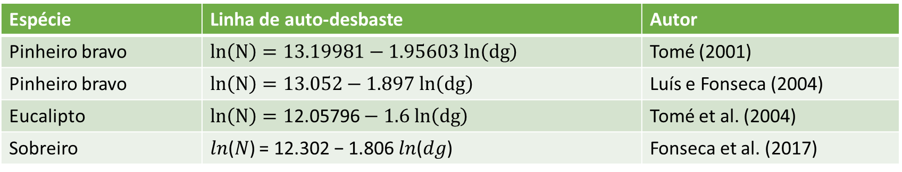
Lotação e densidade - SDI
$$SDI=N {\left(\frac{dg}{25}\right)}^{1.6}$$
Espécie | Linha de auto-desbaste | Autor
Pinheiro bravo | $$ln\left(N\right)=13.19981−1.95603 ln\left(dg\right)$$ | Tomé (2001)
Pinheiro bravo | $$ln\left(N\right)=13.052−1.897 ln\left(dg\right)$$ | Luís e Fonseca (2004)
Eucalipto | $$ln\left(N\right)=1\text{2.05796}−1.6 ln\left(dg\right)$$ | Tomé et al. (2004)
Sobreiro | 𝑙𝑛(𝑁) = 12.302 − 1.806 𝑙𝑛(𝑑𝑔) | Fonseca et al. (2017)

